Slide 1
Praktyczna implementacja list jedno i dwukierunkowych oraz cyklicznych.

Slide 2
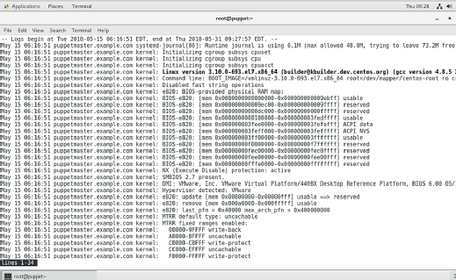


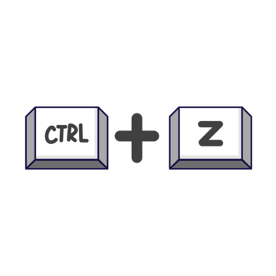
Najczęstsze implementacje list
App logs
Komunikatory
Playlisty
Historia zmian

Slide 3
Czym są listy

Slide 4
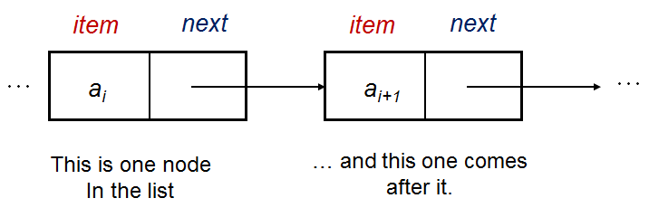
Lista jednokierunkowa
Najprostsza implementacja
Wskazuje jedynie na następny element
Wykorzystywana w bazach danych, transakcjach

Slide 5

Lista dwukierunkowa
Najczęściej wykorzystywana implementacja.
Każdy node wskazuje na element przed sobą jak i za sobą.
Wykorzystywana w historii akcji w edytorach tekstowych bądź historii przeglądania.

Slide 6
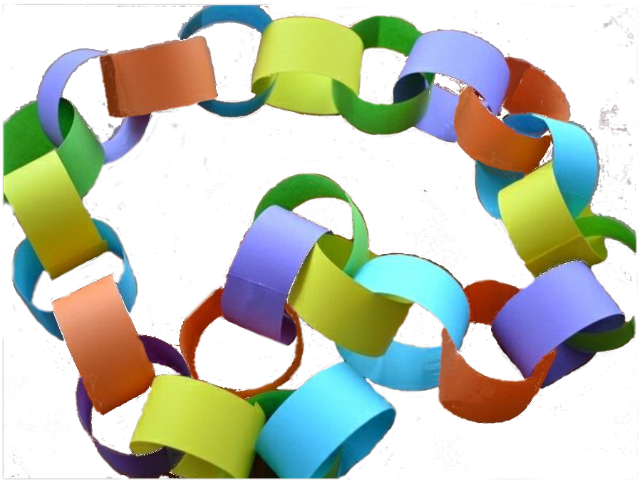
Listy cykliczne
Każdy node wskazuje jedynie na następny ale ostatni wskazuje też na pierwszy
Wykorzystywana na przykład w kolejkach odtwarzania, bądź drzewach animacji

Slide 7
Listy i złożoność obliczeniowa podstawowych funkcjonalności
Typ listy | Push_front | Push_back | Pop_front | Pop_back | Iteracja | Iteracja od tyłu
Jednokierunkowa | $$O(1)$$ | $$O(1)$$ | $$O(1)$$ | $$O(n)$$ | $$O(n)$$ | $$O(n^{2})$$
Dwukierunkowa | $$O(1)$$ | $$O(1)$$ | $$O(1)$$ | $$O(1)$$ | $$O(n)$$ | $$O(n)$$
Cykliczna | $$O(1)$$ | $$O(1)$$ | $$O(1)$$ | $O(n)$* | $$O(n)$$ | $O(n^{2})$*
*-zależy od implementacji, listy cykliczne mogą być również dwukierunkowe

Slide 8
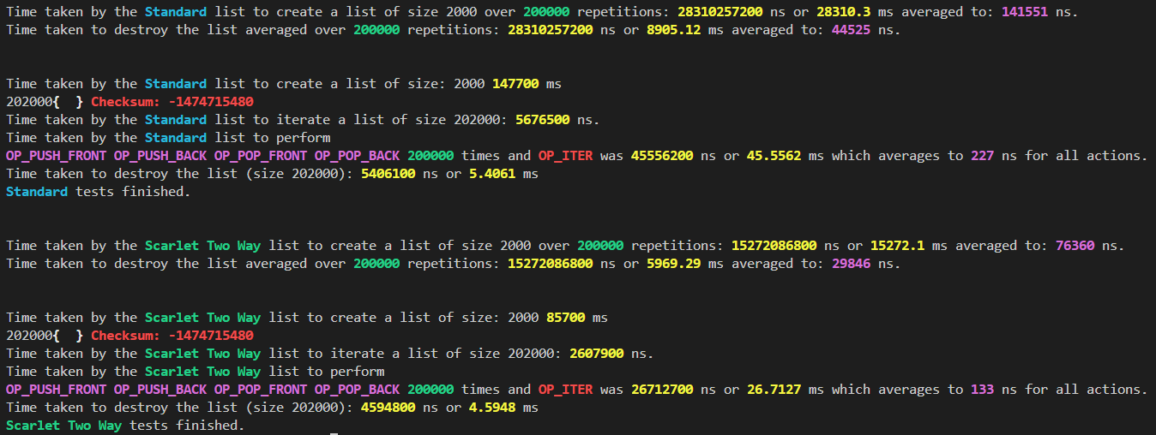
Wyniki w porównaniu ze standardową implementacją

Slide 9
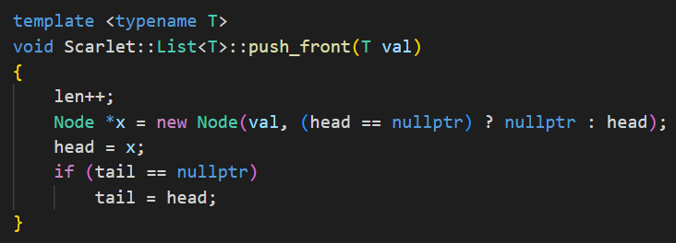
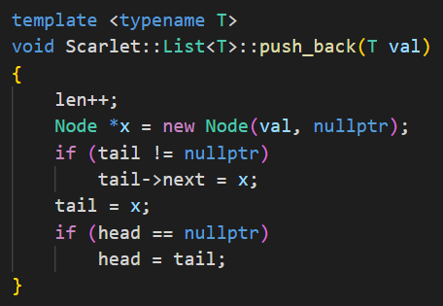

Slide 10

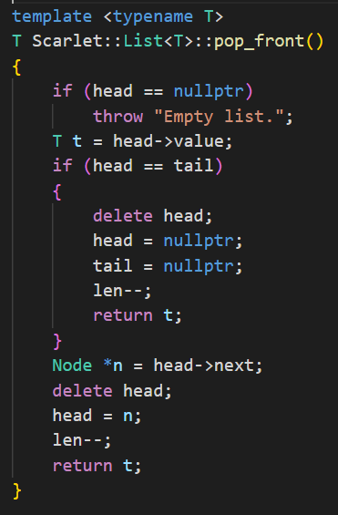
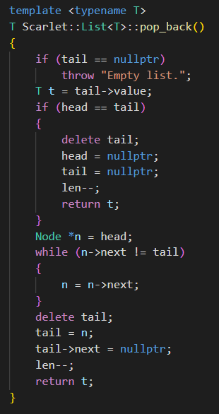

Slide 11
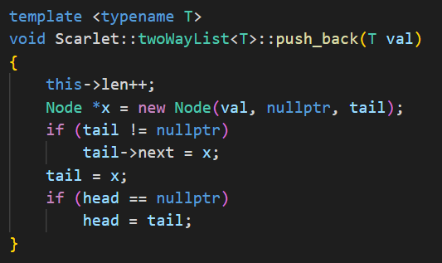
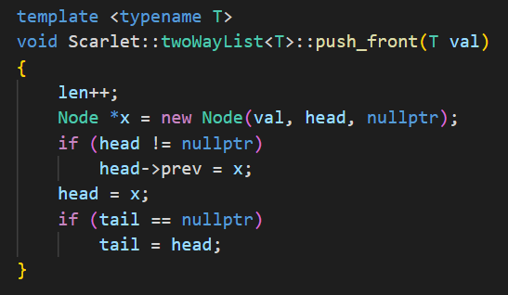

Slide 12
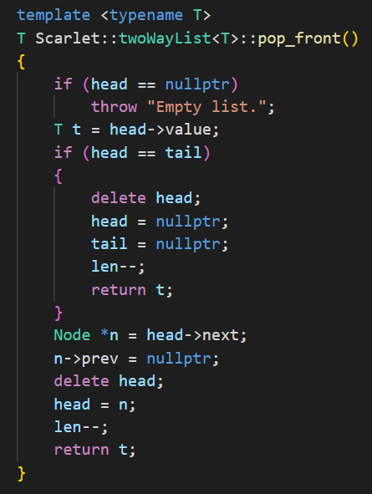
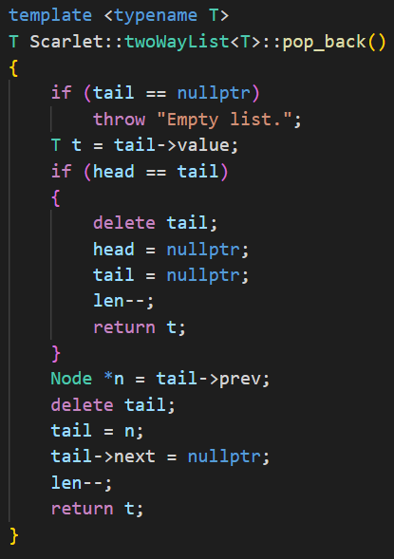

Slide 13
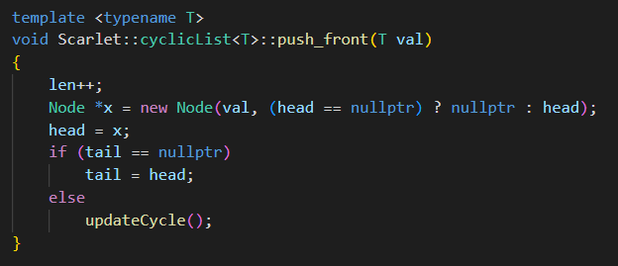
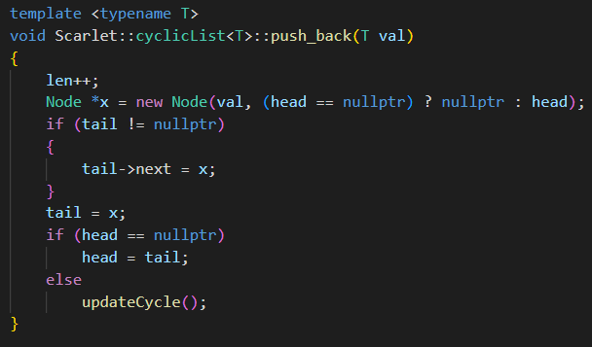
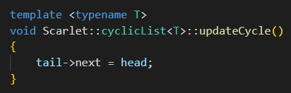

Slide 14
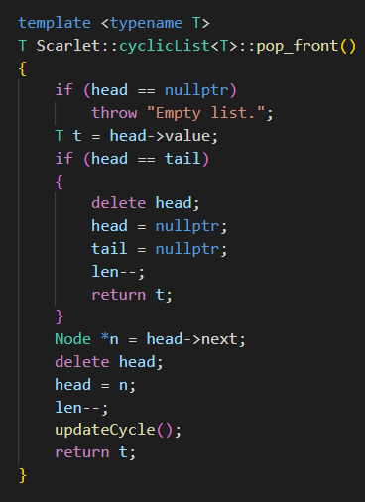
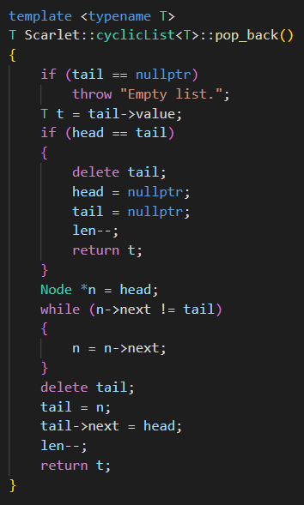

Slide 15
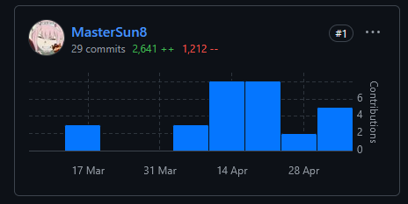
Wnioski
Scope creep is real and it will hurt you.
Lepsze planowanie może temu zapobiec
Standardowe implementacje zazwyczaj nie są najlepsze, ponieważ muszą skupić się na uniwersalności.

Slide 16

Dziękuję za uwagę :3

